Slide 1
Wangi 3D 海水侵入モデル
PEST キャリブレーション結果 — 現状まとめ
MODFLOW 6 (SWI) + flopy + PEST++ / 探索 → 主結果 → 感度 → 診断 → 不確実性
2026-06 時点の計算結果サマリ

Slide 2
結論 (TL;DR)
SUMMARY
■ 主結果 A-clean: 宙水 3 井戸を除外した 14 井戸・3-zone K2 キャリブレーション
  – head RMSE 1.75 m、非現実的な涵養を使わない物理的に妥当な解
■ 鍵は『観測井の水理状態の再分類』— 全井戸を無理に合わせない
  – perched(宙水)/boundary-controlled を同化対象から外す
■ 同化可能な情報は SSE 透水性に集中 (k2_sse = 1.60, FOSM で identifiable)
  – NW・CENT は K2 非感度 / 残る残差は SSE の物理的不均質
■ パラメータ追加 (recharge / SSE 分割) では本質的に改善しないと確認済

Slide 3
モデル・データ設定
SETUP
■ MODFLOW 6 + SWI (海水侵入) + 潮汐, flopy で構築
  – 3 層構造, 816 × 767 格子 (約 188 万セル/層), 定常 SS
  – warm-start: base 収束解を初期条件に (全 run 0 failed)
■ 観測: 井戸 20 本の水頭 (PPP 真値ベース)
  – 同化対象は最終的に 14 本 (宙水 6 本を除外)
■ 推定対象: 層2 透水係数 K2 のゾーン別乗数 (NW / CENT / SSE)
  – 最適化: PEST++ GLM, NOPTMAX=3, Φ = Σ(重み×残差²)

Slide 4
全シナリオ一覧
OVERVIEW
シナリオ | 井戸 | params | Φ | RMSE(m) | k2_sse | 位置づけ
base | 17 | 0 | 89.96 | 2.21 | — | K2=1 基準 (宙水込み)
C | 17 | 2 | 89.96 | — | — | global 2変数: 改善ゼロ
A4 | 17 | 3 | 80.46 | 2.22 | 0.50 | 3-zone K2 (探索)
B | 17 | 4 | 77.86 | 2.18 | 0.86 | +global 涵養 (探索)
D | 17 | 5 | 70.78 | 2.07 | 2.00 | +CENT 涵養 (診断/非現実)
A-clean | 14 | 3 | 42.74 | 1.75 | 1.60 | ★主結果 (宙水除外)
strict-12 | 12 | 3 | 28.03 | 1.53 | 1.52 | 頑健性 (ww05/08 も除外)
SSE-split | 12 | 4 | 27.78 | — | c2.0/i1.45 | 診断: 分割は無効
注: Φ は同化井戸数が変わると非比較 (17→14→12 で系列が分かれる)。RMSE は各セットの clean head RMSE。

Slide 5
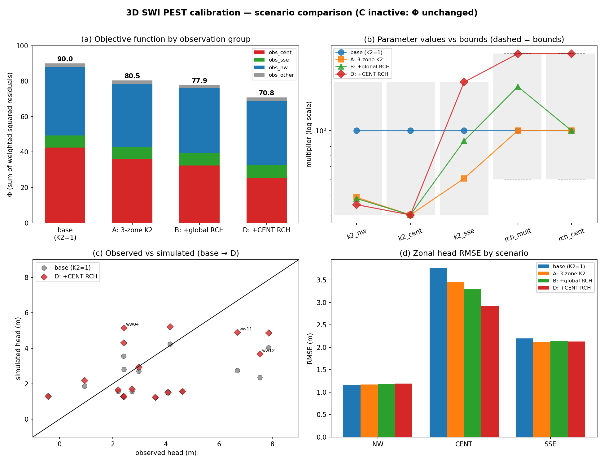
探索フェーズ C/A/B/D の全体像
EXPLORATION
(a) Φ群別 (b) パラメータ vs 上下限 (c) obs-sim (d) ゾーン別RMSE。Φ は下がるが D は涵養が非現実値。

Slide 6
探索フェーズの読み解き
EXPLORATION
■ C (global rch + k2): Φ 89.96 のまま — 全域一律では zonal 残差を補正できない
■ A4 (3-zone K2): Φ 80.46 (−10.6%) — NW/SSE は内部最適、CENT は床張り付き
■ B (+global 涵養): Φ 77.86 — CENT 改善も SSE を overshoot
■ D (+CENT 涵養): Φ 70.78 だが涵養 1800/5400 mm/yr の非現実値
  – 5 params 中 3 つが bound 張り付き = 過剰適合のサイン
■ → Φ 低下は『パラメータで残差を吸収』しているだけ

Slide 7
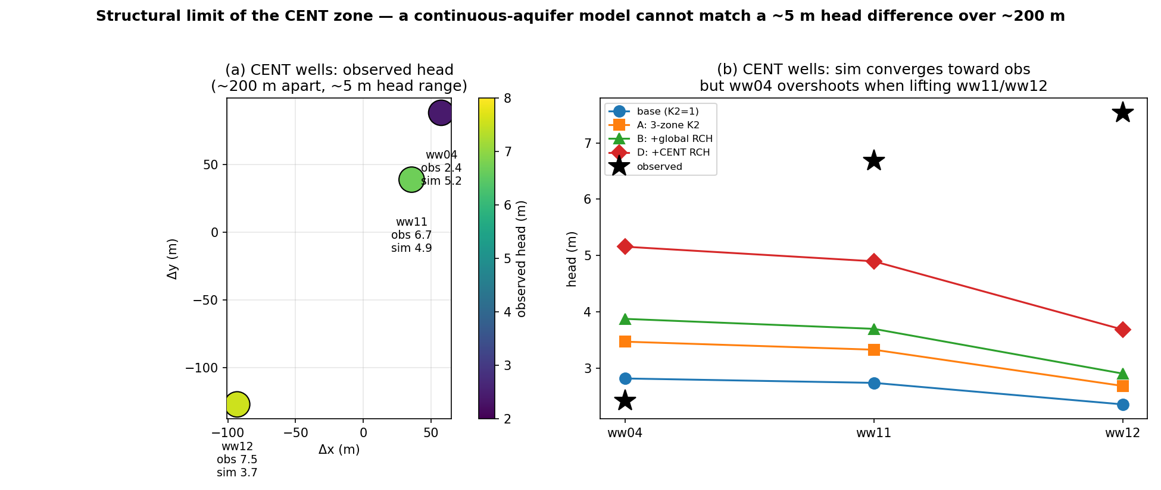
転換点: CENT 残差の正体
TURNING POINT
■ 中央の ww04/ww11/ww12 は ~200 m 以内なのに観測水頭が 2.4/6.7/7.5 m
  – 5 m の局所差を連続帯水層では再現不能
■ CENT 涵養を上げると ww11/12 は上がるが ww04 を過大予測
  – 同一ゾーン内で逆方向の補正が必要
■ → ww11/ww12 は ww04 と別の水理系 (宙水の疑い)

Slide 8
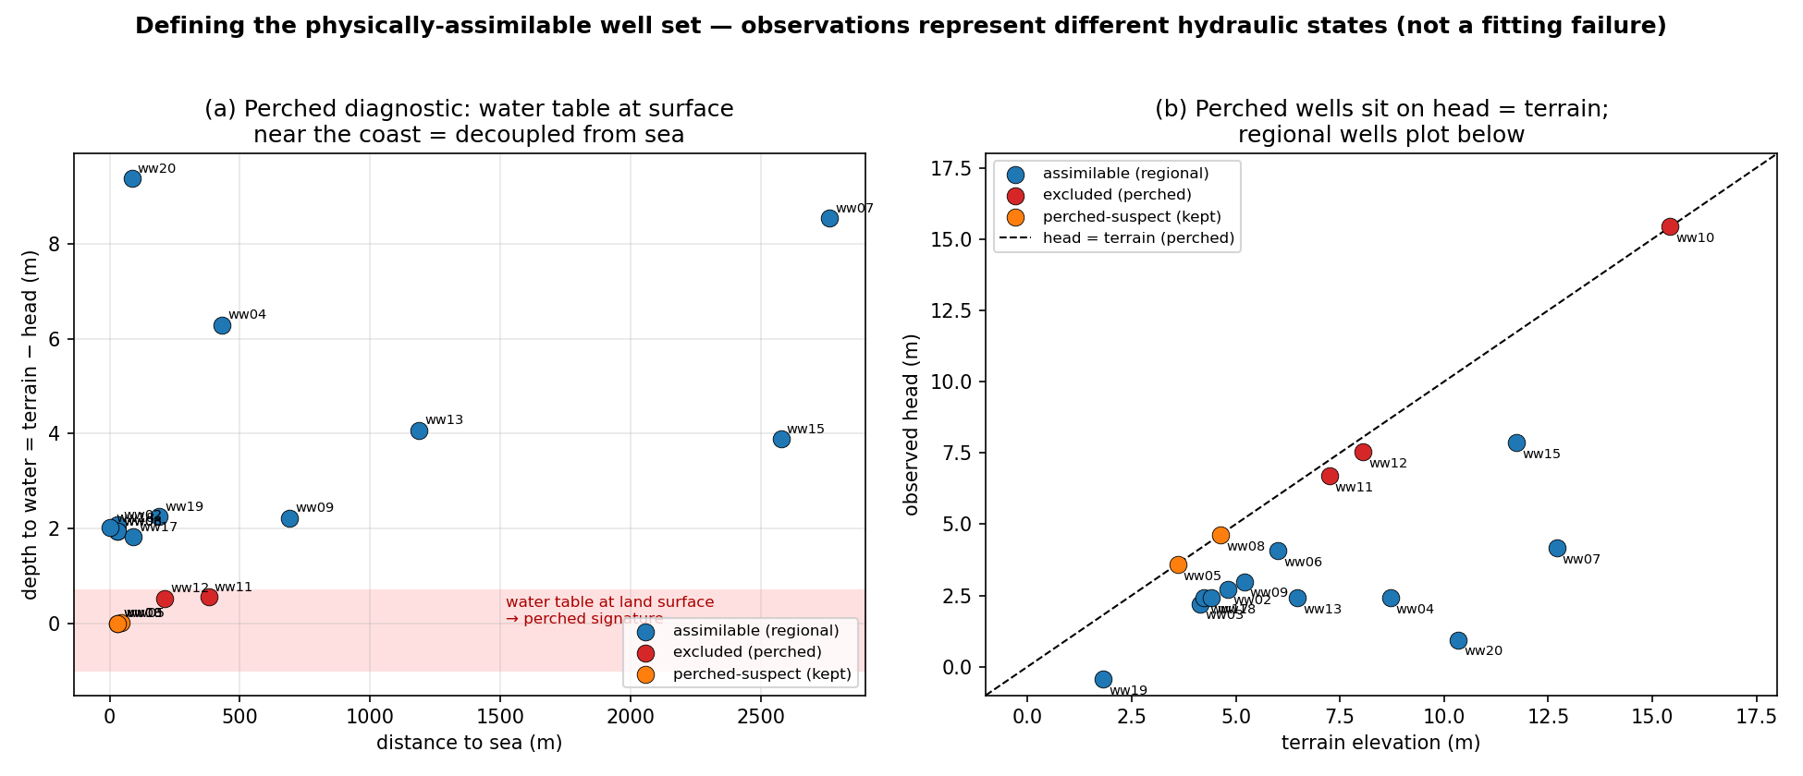
宙水(perched)の診断
DIAGNOSIS
■ 指標: depth-to-water = 地表標高 − 観測水頭
  – 宙水 ≈ 0 (地下水面が地表), 広域井戸 > 2 m
■ 該当: ww10 (沿岸30m, 水頭15.4=地表), ww11, ww12
  – 海の塩水境界と decoupled = 広域帯水層モデルの対象外
■ 除外で base Φ が 89.96 → 48.06 (宙水3本が ~42 を占有)

Slide 9
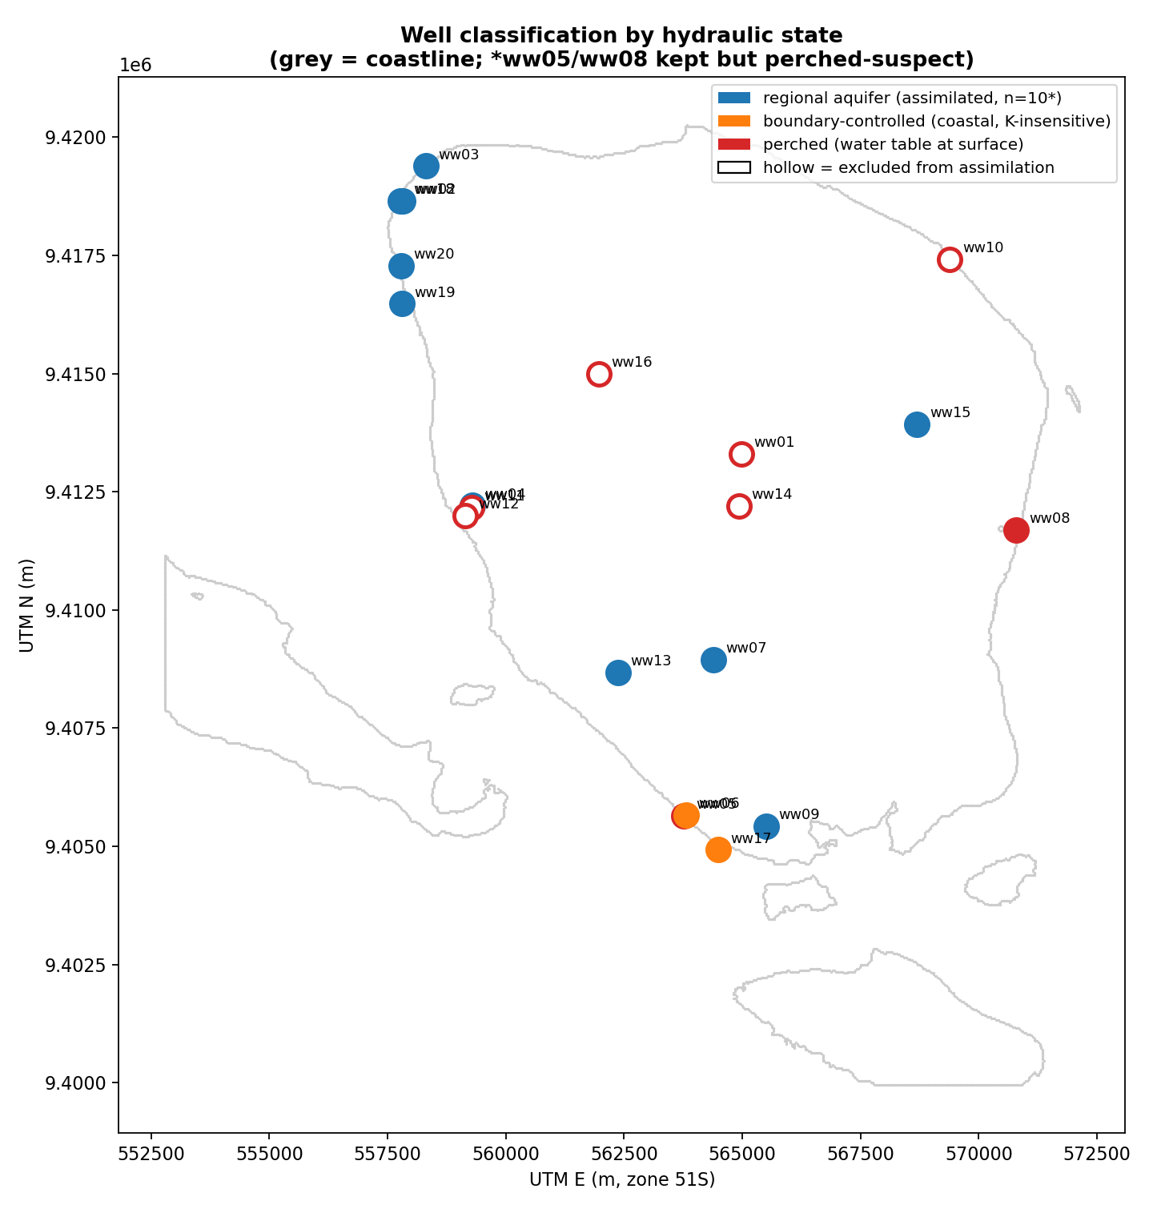
観測井の再分類
RECLASSIFY
■ 水理状態で 3 分類:
  – regional: 広域帯水層 (同化対象)
  – perched: 地下水面が地表 (宙水, 除外)
  – boundary-controlled: 沿岸で GHB 支配・K 非感度
■ 『全井戸を合わせる』でなく『同化すべき集合を定義』
  – = モデル概念の整理 (恣意的除外ではない)

Slide 10
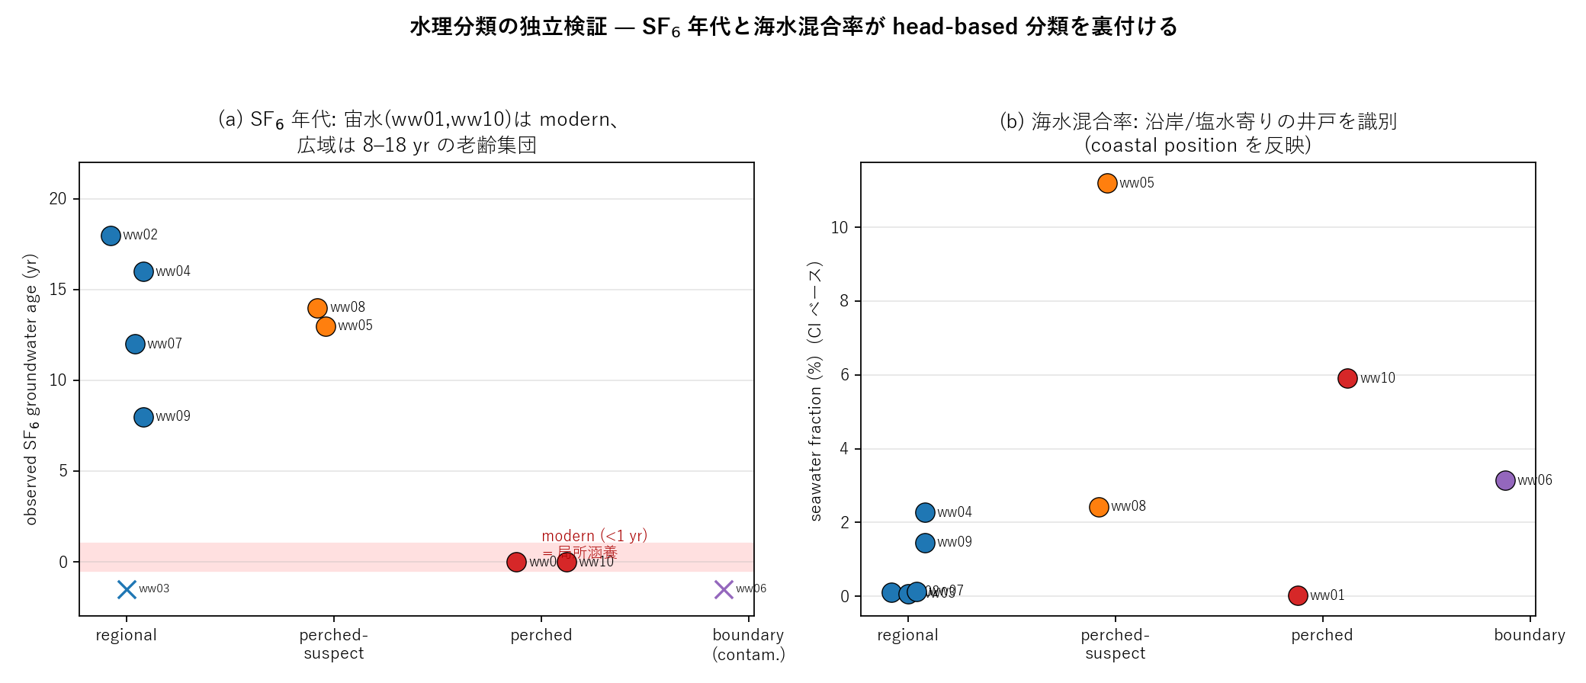
独立検証: 化学・年代が分類を裏付け
INDEPENDENT VALIDATION
■ head-based 分類を SF6 年代・海水混合率で独立検証 (ww01–10)
■ SF6 年代:
  – perched (ww01,ww10) = modern <1yr → 局所涵養・広域と decoupled
  – regional (ww02/04/07/09) = 8–18 yr の老齢集団
■ ww05/ww08 (疑い・保持) = 13–14 yr = 広域と同年代
  – → 宙水でなく広域水。A-clean で残した判断を裏付け
■ モデルも傍証: perched で obs modern vs sim 9–9000 yr
  – 海水混合率は沿岸位置を反映 (perched 判定とは別軸)

Slide 11
主結果 A-clean — 数値詳細
MAIN RESULT
ゾーン | n | RMSE(m) | bias(m) | Φ寄与 | 評価
CENT (ww04) | 1 | 0.70 | −0.70 | 0.49 | 良好
NW | 5 | 1.17 | +0.04 | 6.82 | 良好 (平衡)
SSE | 8 | 2.11 | +1.07 | 35.44 | 残差集中 (83%)
全 14 井戸 | 14 | 1.75 | +0.58 | 42.74 | —
■ 最適パラメータ: k2_sse = 1.60 (有意), k2_nw = 2.0・k2_cent = 2.0 (上限・弱拘束)
  – 宙水除外で K2 最適方向が逆転 (下→上): 残った広域井戸は僅かに過大予測
■ Φ 推移: 48.06 (clean base) → 43.22 → 42.99 → 42.74 (全 run 0 failed)

Slide 12
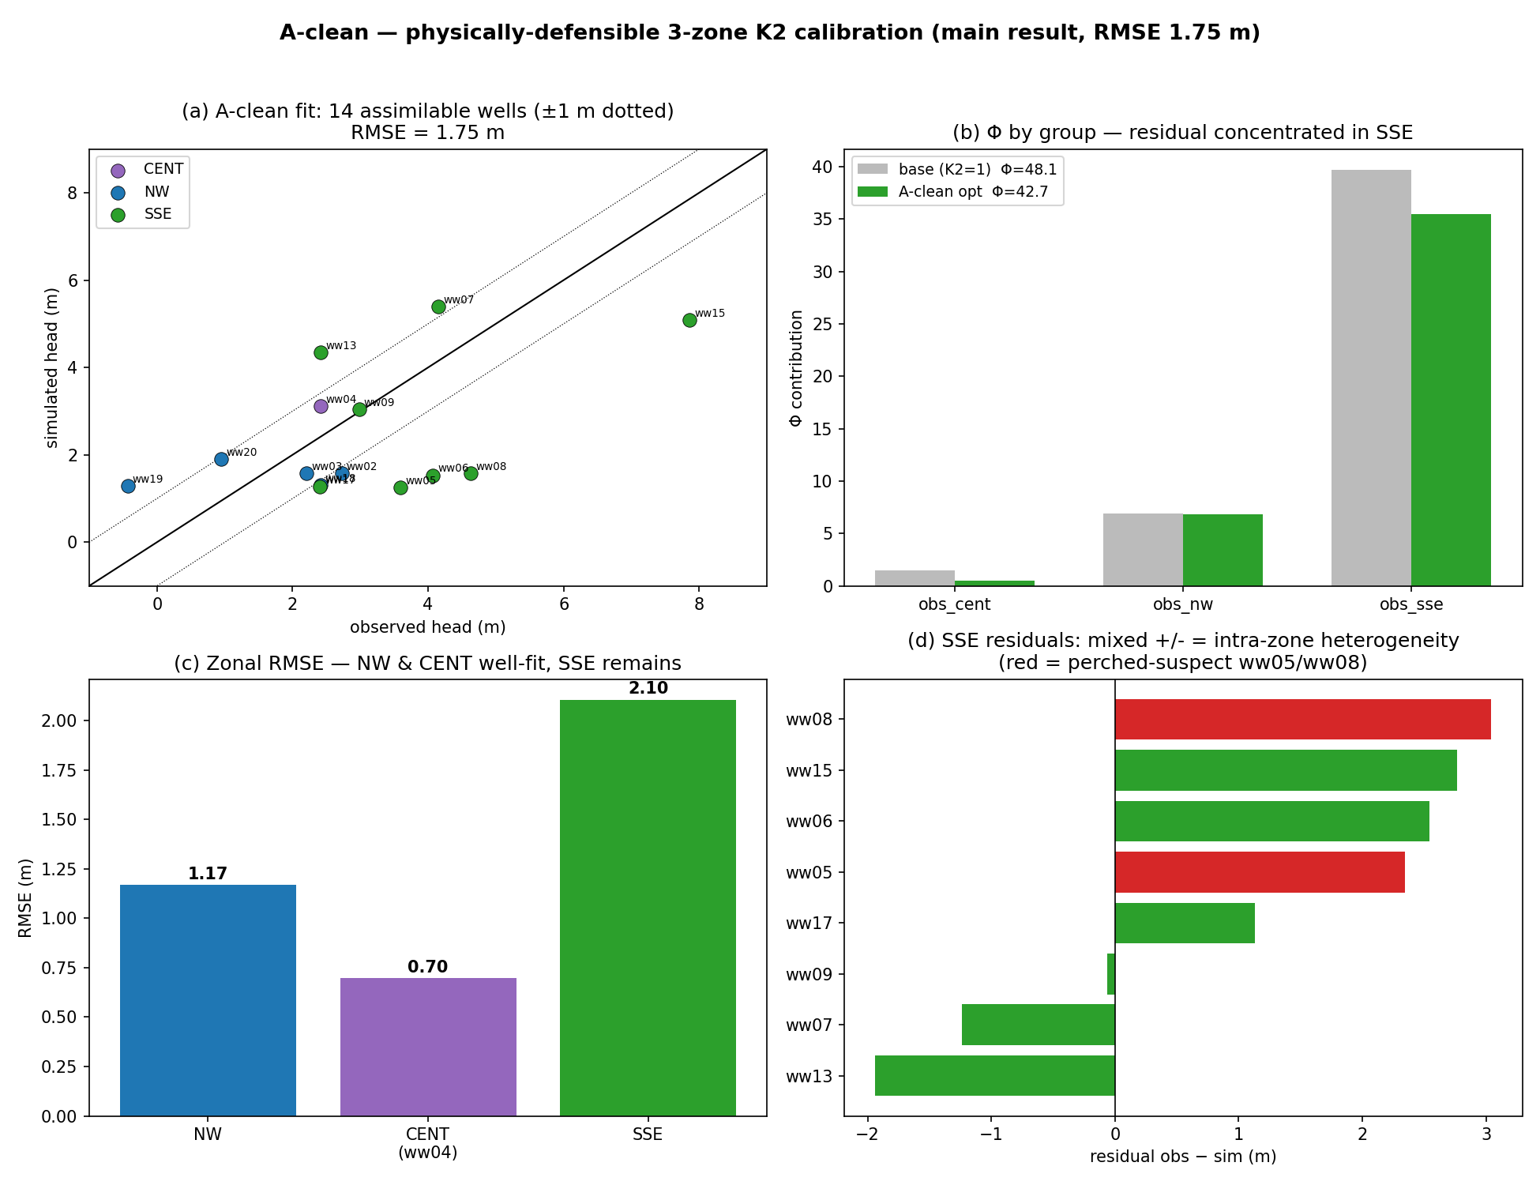
主結果 A-clean — 当てはまり
MAIN RESULT
(a)obs-sim (b)Φ群別 (c)ゾーンRMSE (d)SSE残差。regional は 1:1 付近、残差は SSE に集中。

Slide 13
頑健性: strict-clean-12
ROBUSTNESS
■ 宙水疑いの ww05/ww08 も除外して 12 井戸で再キャリブレーション
■ 主結果パラメータはほぼ不変:
  – k2_sse: 1.60 → 1.52 (−5%)
  – k2_nw / k2_cent: 2.0 / 2.0 (同一)
■ obs_sse Φ の減少 (35→21) は除外2本の misfit 分で、パラメータ変化ではない
■ → A-clean の推定は観測選別に対して頑健

Slide 14
診断: SSE サブゾーン分割
DIAGNOSTIC
■ SSE を海岸距離 500 m で coastal/inland に分割 (4 params)
■ Φ 28.05 → 27.78 (−1%, 実質改善なし)
  – k2_sse_coast → 上限漂流 (ww06 は境界支配で K 非感度)
  – k2_sse_inland → 単一値を再現
■ 内陸残差は ww15(+2.7) vs ww07/13(−1〜2) の逆符号 = 既約な不均質
■ → SSE misfit はサブゾーン化で解けない物理的構造
  – 単一 k2_sse が適切なパラメータ化レベル = 過剰パラメータ化の回避根拠

Slide 15
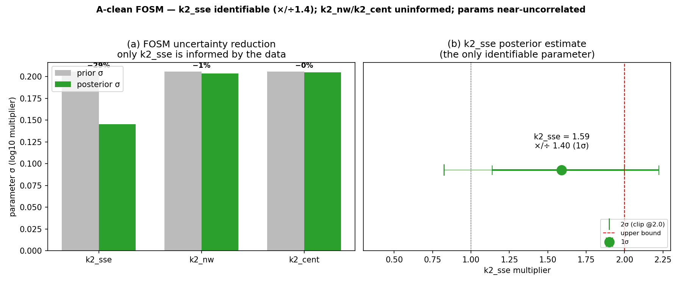
不確実性: FOSM
UNCERTAINTY
■ A-clean 最適点で事後共分散を評価
■ k2_sse のみ identifiable:
  – 事後σ 0.146 vs 事前 0.206 (−29%)
  – k2_sse = 1.59, 1σ [1.14, 2.22] (×/÷1.40)
■ k2_nw / k2_cent は posterior ≈ prior (未拘束)
■ パラメータ相関 |corr| < 0.11 → トレードオフなし

Slide 16
残差構造のまとめ
RESIDUAL STRUCTURE
■ NW (5本): bias ≈ 0、良好に同化
■ CENT: 宙水 ww11/12 を除けば ww04 のみ、ほぼ完璧 (Φ 0.5)
■ SSE (残差の主座, 83%):
  – 沿岸 ww06/ww17: 海岸 GHB 境界支配で K 非感度 (系統的な +残差)
  – 内陸 ww15(+) vs ww07/ww13(−): 真の局所不均質 (逆符号)
■ → 残差は『未推定パラメータ』ではなく物理構造・境界条件に由来

Slide 17
現状の到達点と未決事項
STATUS & NEXT
■ 到達点:
  – 物理的に妥当な主結果 A-clean を確定 (RMSE 1.75 m)
  – 頑健性・診断・不確実性まで一通り評価済
  – 成果物 (図・表・セッションノート・summary.csv) 整備済
■ 未決・選択肢:
  – ww11/12 等の宙水仮説を地質・化学データで裏付け
  – SSE 内陸不均質の概念的説明 (層構造・局所地質)
  – 論文化: A-clean を主, strict-12/SSE-split/FOSM を補助解析として提示

Slide 18
関連ファイル
FILES
■ SESSION_2026-06-15_PEST_Aclean_MAIN.md — 主結果の詳細記録
■ scenario_summary_ABD.csv — 全 8 シナリオの数値
■ diag_Aclean / diag_strict12 / diag_ssesplit .csv — 各最適の井戸別診断
■ pest_Aclean.pst / pest_strict12.pst — 制御ファイル snapshot
■ pest.par.usum.csv / pest.post.cov — FOSM 事後不確実性
■ figs/ — 本スライドの全図 (paper_*, Aclean_*, scenario_*)

